Slide 1
Portafolio de Título E-commerce Familiar
Ingeniería Informática
Escuela de Informática y Telecomunicaciones
Sede Puente Alto
2024
Docente Instructor de la Asignatura: Fabian Saldaño
Integrantes del Equipo:
Alvaro Solano
Javier Alcantara
Carlos Salinas

Slide 2
Problemática a Resolver
Descripción del Problema: Muchas PYMEs en Chile carecen de presencia en el mercado digital, lo que limita su alcance a clientes potenciales más allá de su localidad. Dependiendo fuertemente de épocas del año donde el turismo favorece las ventas.
Impacto: Esta falta de visibilidad reduce sus oportunidades de ventas y crecimiento, dejándolas en desventaja frente a competidores más grandes con recursos para invertir en marketing digital.

Slide 3


Solución
Proponemos como solución una plataforma e-commerce diseñada específicamente para ayudar a las PYMEs a superar las barreras tecnológicas y operativas que enfrentan al intentar establecer su presencia.
Objetivo del Proyecto Crear una plataforma WEB intuitiva que permita a las PYMEs medianas y pequeñas en Chile establecer y gestionar su presencia en línea con facilidad.

Slide 4
Alcances
Que hace el Sistema: Está desarrollado en la web, por lo que se puede acceder desde cualquier lugar con un equipo que tenga conexión a internet
Qué no hace: No es una aplicación móvil ni de escritorio, por lo que existe la dependencia de una conexión a internet, y si bien la página para el usuario cliente es responsiva. Para acceder a la gestión de la misma es recomendable utilizar una computadora
Otros Alcances o restricciones:
El presupuesto para plugins y herramientas adicionales se encuentra limitado.
Cuenta con dependencia de proveedores de servicios de pago que se puedan integrar a WooCommerce, el cual la herramienta que nos permite convertir la página en un “E-Commerce”.
El alcance se encuentra limitado a un tiempo de desarrollo en 4 meses.

Slide 5
Lista de Requerimientos
Lista de Requerimientos Funcionales :
Autenticar Usuarios
Modificar información de usuarios
Administrar Perfiles
Visualizar Stock
Gestionar Envíos
Evaluar Productos
Generar Reportes de Ventas
Integrar Pasarela de Pagos
Lista de Requerimientos No Funcionales:
Encriptar Información Transaccional
Mantenibilidad de la Plataforma
Garantizar compatibilidad con navegadores web
Asegurar Disponibilidad Tier II

Slide 6
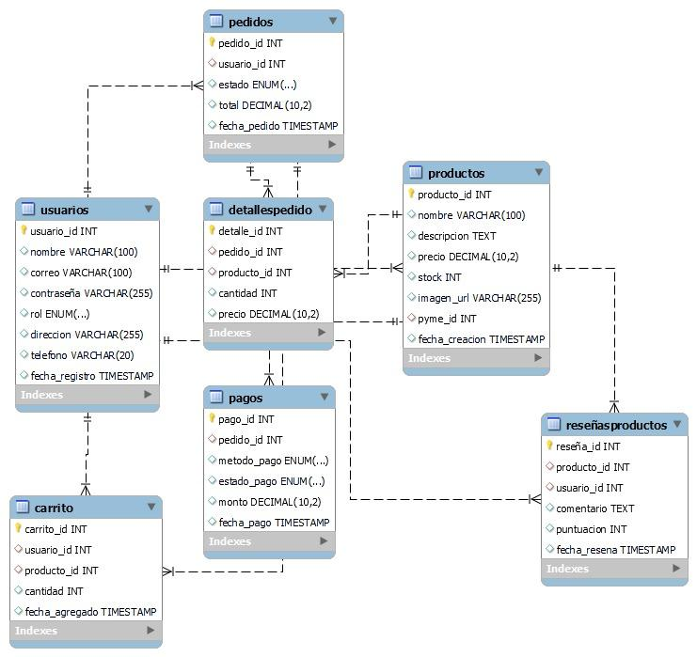
Diseño del Sistema Modelo Relacional

Slide 7
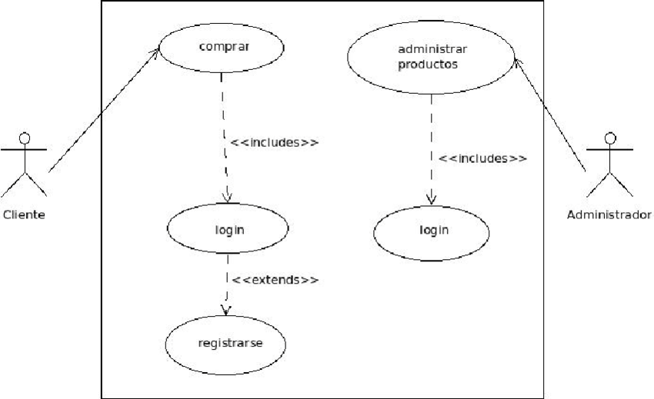
Diseño del Sistema

Slide 8
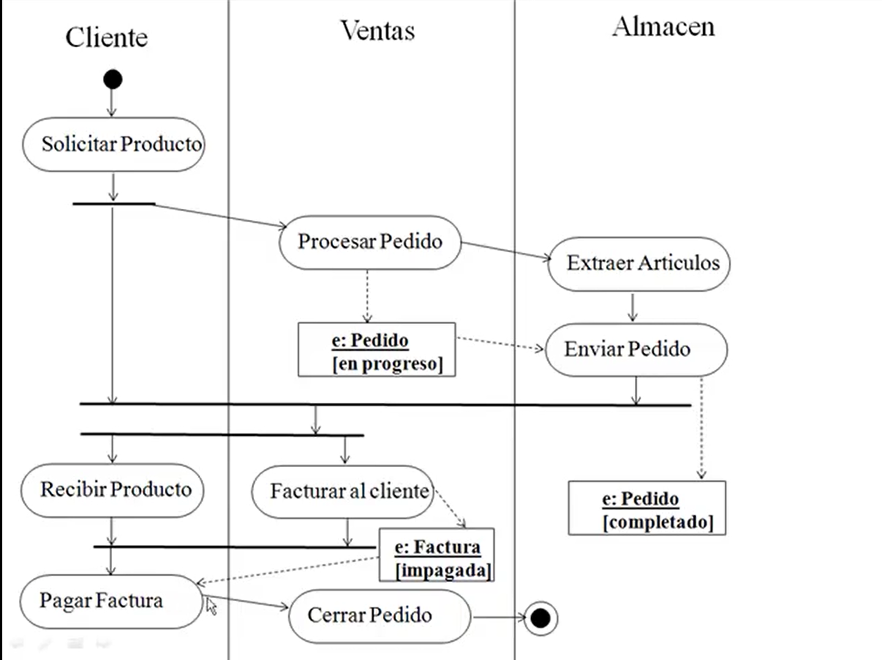
Diseño del Sistema

Slide 9
Tecnologías del Desarrollo
Tecnologías Utilizadas en el Desarrollo:
Wordpress
Woocommerce
Mysql
Css
HTML
Hostgator
Utilizamos un CMS Wordpress que nos permite centralizar la información de forma estructurada, base de datos mysql y el hosting hostgator para subir la aplicación Web

Slide 10
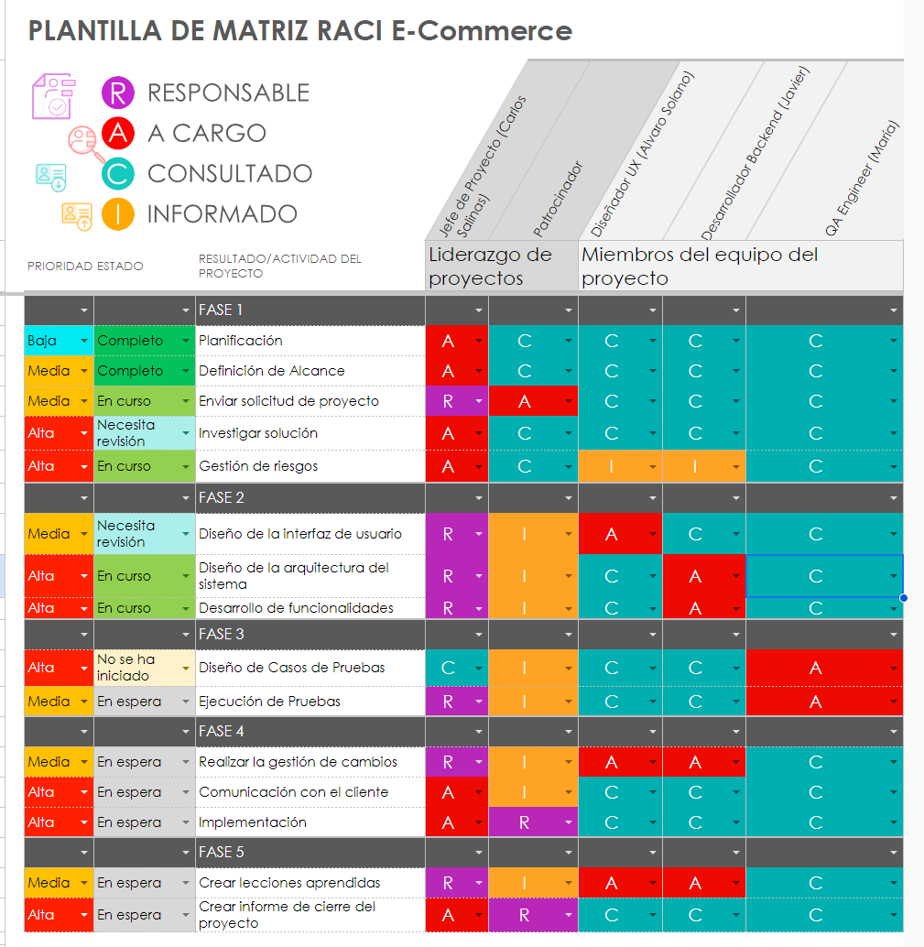

Planificación de Responsabilidades
E-Commerce Familiar

Slide 11
Estimación de Riesgos
Planificación: 4 Meses
Retrasos en el Desarrollo
Problemas de integración con pasarela de pago
Falta de adopción por parte de los negocios locales
Problemas de Seguridad

Slide 12
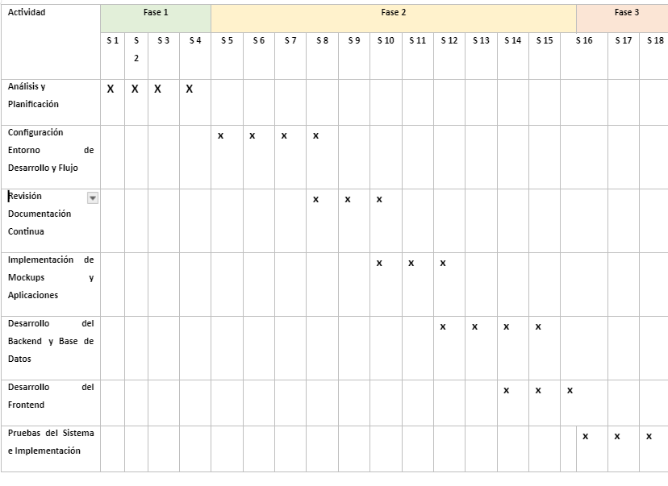
Planificación
Carta Gantt

Slide 13
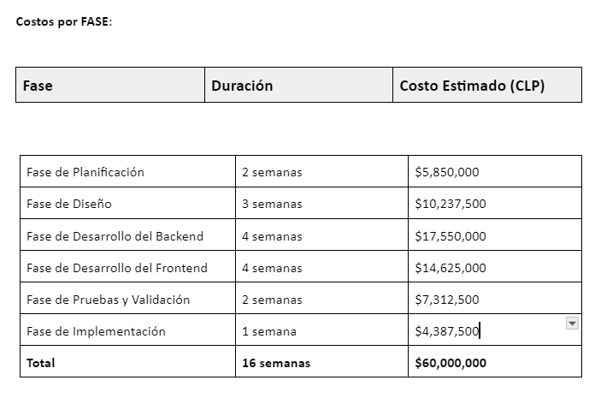
Resumen de Costos Estimados del Proyecto

